Slide 1

벤자민인성영재학교
2017년 학업병행제
입학모집 및 운영내용

Slide 2


Slide 3
2017 벤자민인성영재학교 학업병행제 과정 모집!!
“학업병행제 과정”
공교육 학교를 다니는 학생으로 새로 운영하는 과정
벤자민인성영재학교는 성공적으로 운영하고 있는 완전자유학년제 과정에 더하여, 많은 학부모, 학생의 요청에 따라 공교육 학교를 다니면서 입학할 수 있는 학업병행제 과정을 2017년에 특별히 운영합니다.
학업병행제 과정의 학생들은 뇌활용 인성교육을 통해서 학습능력과 정서조절 능력이 커지고 자신의 꿈과 진로를 찾아 지구시민 리더 청소년으로 성장할 수 있습니다.

Slide 4
모집개요
■ 모집대상 : 중3부터 ~ 고3까지
■ 모집인원 : 선착순 100명
■ 모집기간 : 4.26(수)~5.20(토)
■ 교육기간 : 2017년 5월 ~ 2018년 2월
■ 교육비 : 연간 285만원

Slide 5
입학 신청방법 및 절차
■ 입학신청서 작성
벤자민인성영재학교 홈페이지에서 작성->가상계좌 발급 및 교육비 입금(선착순 입학확정)->면접->과정안내
(www.benjaminschool.kr)
■ 학부모와 학생 면접
◦ 지원신청서 제출 이후 3일 이내 개별 연락
◦ 학부모와 학생이 함께 면접에 참석
◦ 면접 후 합격 발표 및 개별 입학 안내

Slide 6
입학 신청방법 및 절차
2017 벤자민인성영재학교 학업병행제 과정 모집!!
■ 교육비
연간 교육비 285만원
(여름, 겨울방학 캠프비용은 별도)
■ 담당 및 문의
벤자민인성영재학교
(02-3014-5506, 041-410-8800)

Slide 7
벤자민인성영재학교 교육과정 운영방향
◦ 인성영재를 양성하기 위한 고등학교 1년 과정 대안학교에서 운영하는
과정으로 온오프라인 커리큘럼으로 통합 관리합니다.
◦ 두뇌기반 체험적 인성교육을 통해 체력, 자신감, 정서조절 능력을 기릅니다.
◦ 자기주도적인 프로젝트 활동을 통해 자립심과 문제해결력을 기릅니다.
◦ 토론중심, 활동중심, 현장 체험중심 교육으로 삶에 필요한 능력을
직접 체득합니다.
◦ 부모, 교사, 전문 멘토들의 멘토링을 통해 자기주도적 생활관리와
학습관리 능력을 기르고 꿈과 진로를 찾습니다.
◦ 올바른 역사의식과 세계시민 리더십을 기릅니다.

Slide 8
벤자민인성영재학교 학업병행제 교육과정 개요
매월 1박2일 브레인워크숍 운영
◦ 2017년 5월부터 2018년 1월까지 매월 운영하며
2월에는 졸업식 개최
◦ 자기탐색과 성찰, 주제토론, 벤자민프로젝트 실천과
성장스토리 발표, 벤자민 12단 등 신체활동,
뇌활용리더십 체험, 멘토특강으로 운영
◦ 주말 워크숍으로 운영하여 학교를 다니면서 참석 가능
◦ 다만, 7월과 10월은 벤자민인성영재 완전자유학년제 과정
학생들과 함께 활동하는 전체 워크숍으로서 주중에 운영

Slide 9
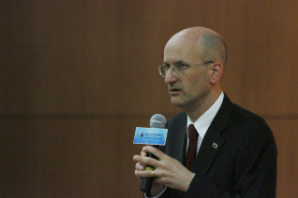
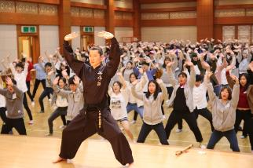
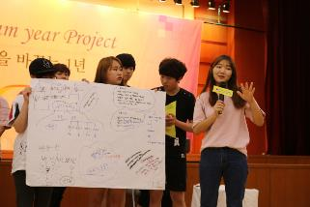
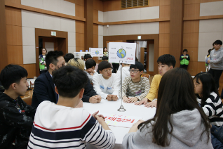
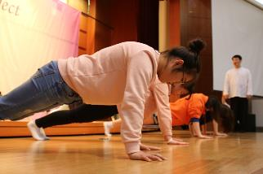
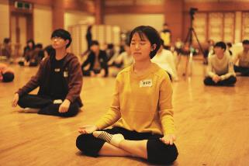
매월 1박2일 브레인워크숍 9회 운영

Slide 10
벤자민인성영재학교 학업병행제 교육과정 개요
2. 매월 1회 프로젝트형 온라인수업
◦ 주제별 멘토특강, 토론, 브레인명상, 자기관리, 진로탐색
◦ 자기주도 인성과제 실천 및 발표
◦ 미국과 일본 벤자민인성영재학교의 멘토 및 학생들과
화상만남 및 토론
3. 뇌활용 체험적 인성교육 연중 운영
◦ 브레인워크숍, 온라인수업 등 온오프라인 만남 때마다
다양한 신체활동과 브레인명상 등 뇌교육으로 신체건강 증진,
학업 스트레스 해소, 정서조절능력 향상, 자신감 향상을 체험

Slide 11
벤자민인성영재학교 학업병행제 교육과정 개요
4. 자기주도성 갖추는 벤자민프로젝트
◦ 뇌활용 인성교육 바탕으로 스스로 원하고 세상에 도움되는
주제로 벤자민프로젝트를 수행함
◦ 학업향상, 도전활동, 교류활동 등 개별 또는 팀프로젝트
활동으로 통해 소통하고 문제해결력 키우는 형태로 운영함
◦ 전문멘토가 적극적인 멘토링으로 프로젝트 활동시 학생들
지원하고 담당교사가 수시 상담 및 관리함

Slide 12
벤자민인성영재학교 학업병행제 교육과정 개요
5. 온라인 인성교육e러닝 컨텐츠 7개 과목
(100시간) 제공
◦ 청소년을 위한 뇌교육, 청소년을 위한 뇌활용 대화법, 행복한
나를 찾는 진로교육, 우리 역사와 문화에 대한 바른 이해 등
◦ 인성영재로서 기본 소양을 갖추는 동영상 컨텐츠 7개 과목
(연간100시간) 제공

Slide 13
벤자민인성영재학교 학업병행제 교육과정 개요
6. 멘토 제도
◦ 학생1명당 평균2명의 지역사회 인성‧전문멘토가 연결되어
자기이해, 진로탐색, 특강, 프로젝트 컨설팅, 현장체험활동
등 멘토링 제공
◦ 기업CEO, 연구원, 역사학자, 화가, 피아니스트, 모험가 등
다양한 분야의 멘토들과 만나 학생들은 영감을 받고, 멘토들은
학생들의 성장을 지원

Slide 14
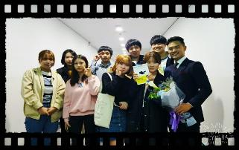
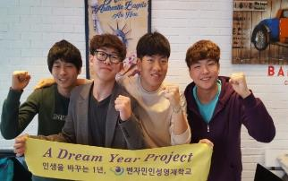
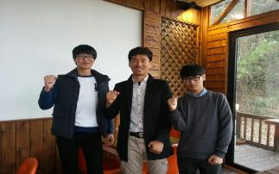
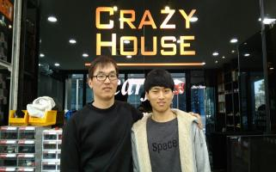
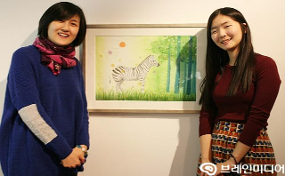
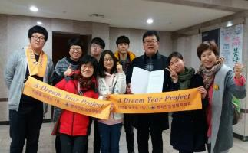
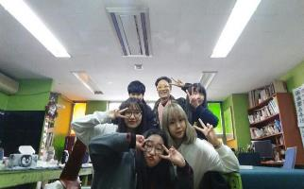
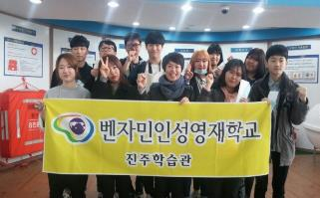
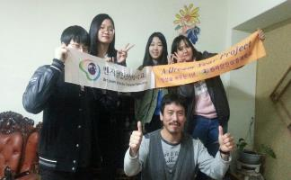
멘토와의 진로탐색

Slide 15
벤자민인성영재학교 학업병행제 교육과정 개요
7. 교사상담
◦ 담임교사 상담으로 성장 및 프로젝트 지속 컨설팅
8. 사회참여 활동
◦ 벤자민 완전자유학년제 학생들과 함께 사회, 자연, 환경,
국가, 지구를 위한 자발적인 청소년 활동 참여

Slide 16
벤자민인성영재학교 학업병행제 교육과정 개요
9. 여름, 겨울 방학 중 벤자민비전캠프 운영
◦ 학업병행제 학생을 위한 여름4박5일, 겨울2박3일 과정의
캠프 운영
◦ 매월 브레인 워크숍의 심화과정으로 집중적인 자기탐색과
자기관리, 멘토들과 함께 하는 진로탐색, 도전 프로젝트,
뇌활용 리더십 체험으로 운영함

Slide 17
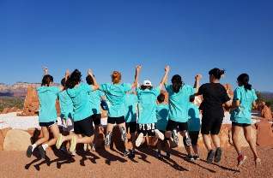
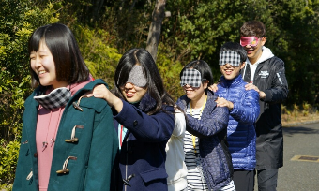
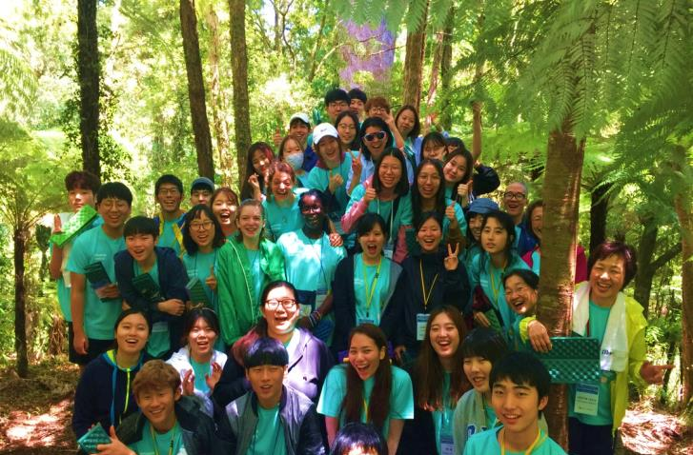
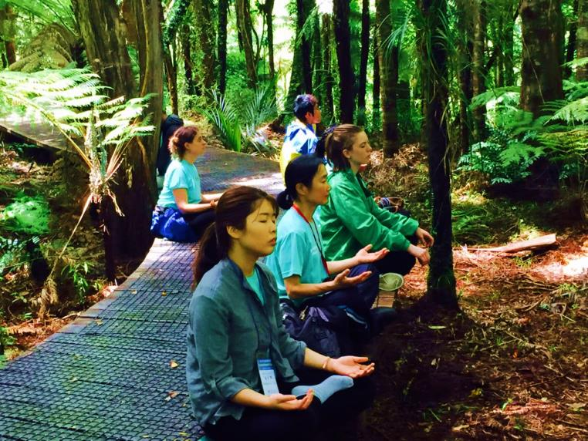
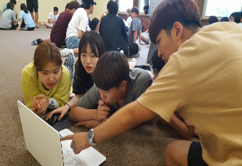
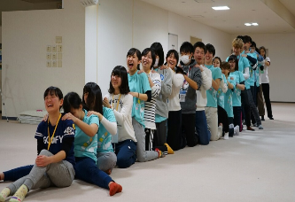
여름, 겨울 방학 중 벤자민비전캠프 운영

Slide 18
벤자민인성영재학교 학업병행제 교육효과
자신감 강화
건강 및 학업 스트레스 관리
정서 조절능력 향상
자기주도 학습능력 향상
꿈, 진로 탐색과 설정
사회성 향상
멘토 모델링을 통한 사회 활동 역량 강화
문제해결력 및 목표 달성역량 강화
창의성 및 리더십 개발

Slide 19
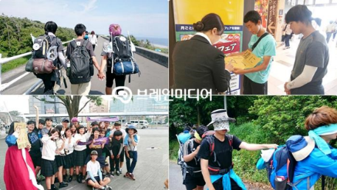
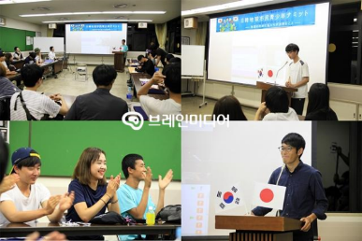
참고자료
■ 글로벌 벤자민인성영재학교, 일본 미국 벤자민학생들과 교류활동
◦ 2016년 4월, 일본에서, 2016년 10월 미국에도 벤자민학교가 설립되어 한국,
일본, 미국의 벤자민 학생들이 온오프라인으로 함께 만나 소통‧교류하면서
글로벌 지구시민프로젝트를 실천하고 있음

Slide 20
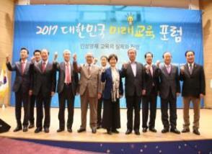
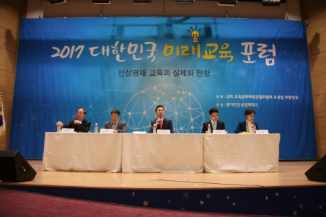
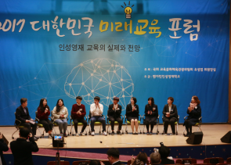
참고자료
■ 2017 국회 대한민국 미래교육포럼 주관 학교
◦ 벤자민인성영재학교의 교육을 미래교육의 대안으로 보아, 2017년 1월 국회
의원회관 대회의실에서 국회 교육문화체육관광위원회 위원장 유성엽 국회의원실
주최하고, 벤자민인성영재학교가 주관한 <2017 대한민국 미래교육 포럼, 인성
영재교육의 실제와 전망>이 개최되어 10명 이상의 현직 국회의원 및 교육부
관계자, 그리고 700명 이상의 관객들이 참석한 뜨거운 열기 속에 진행됨

Slide 21
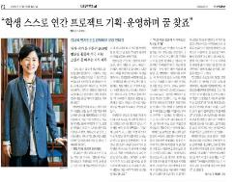

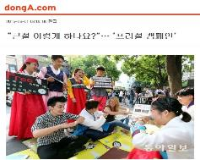
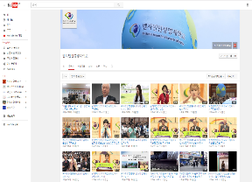


참고자료
■ 언론 속 벤자민인성영재학교(조선일보 등 주요언론 및 지역언론 2천여건 보도)
■ 생생한 학생활동을 볼 수 있는 유튜브: www.youtube.com/benjaminschoolkr
(학생활동 및 주요행사 등 약700여건 영상 탑재)
QR코드를 스캔해서
벤자민학교 유튜브에
바로 접속하실 수 있습니다.
QR코드를 스캔해서
벤자민학교의 굿뉴스를
카톡으로 받아보실 수 있습니다.

Slide 22
벤자민인성영재학교 학생스토리
1기 김상훈, 모의고사 및 내신에서 전교 1등 우수한 성적
김상훈 학생은 벤자민 교육과정 이후에 학교에서 전교 1등 성적을 유지하고 있습니다. 비결은 벤자민에서 익힌 뇌활용 법칙. 학습에 대한 목표설정과 학습계획 그리고 향상된 자기조절능력으로 자신과의 약속 지키기를 실천하여 시간과 환경을 창조적으로 디자인하는 자신만의 학습법으로 크게 성적을 올릴 수 있었다고 합니다. 또한 인성부분에서도 친구들과 함께 벤자민체조12단 동아리를 조직하여 행복하고 건강한 학교문화 조성에도 관심을 가지고 실천하고 있습니다.
1기 서성은, 도예고등학교 신입학 그리고 삼성꿈재단 장학생에 선발
벤자민학교를 다니며 도예가 멘토님과의 만나는 기회를 가져 도예의 꿈을 찾게 된 서성은 학생. 벤자민 과정 이후에 한국 도예고등학교에 신입학하여 반장을 맡아 친구들과도 사이좋게 지내고 있으며, 반에서 친구를 괴롭히는 학생들을 설득하여 폭력 상태를 막는 리더의 모습을 보여주었습니다. 교우 관계 뿐 아니라 우수한 성적을 받고 있으며, 벤자민에서 도전한 성장스토리로 ‘삼성 꿈 장학재단’ 장학생으로 선발되었습니다.

Slide 23
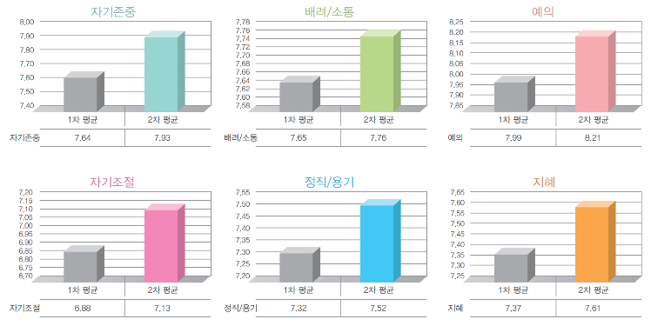
벤자민 학생 연구결과 인성지수 향상
◦ 2015년 376명의 2기 학생들을 대상으로 실시한 연구에서, 벤자민인성영재학교의 교육과정이 자기존중, 배려와 소통, 예의, 자기조절 등 청소년 전체의 인성지수를 향상시킨 것으로 나타났습니다.
- 뇌교육 기반 인성교육과정이 청소년의 인성지수에 미치는 영향(신재한 외) <인문사회21> (2015년 제6권 4호)

